Slide 1
FISCALIZAÇÃO DE COBRANÇA DE TARIFA DE ESGOTO: UM ESTUDO DE CASO DO SERVIÇO AUTÔNOMO DE ÁGUA E ESGOTO (SAAE) DE LAGOA FORMOSA/MG
Sarah Deyse Mendes da Silva
Engenheira Ambiental e Sanitarista
Rosiene Nazário Xavier
Graduanda em Agronomia

Slide 2
Sumário
Introdução
Objetivos
Metodologia
Resultados e discussão
Conclusões
Referências bibliográficas

Slide 3
Introdução
Direito ao saneamento básico
Serviço Autônomo de Água e Esgoto (SAAE)
Lei n° 228, de 30 de agosto de 1982
Ligações de água: 6.116
Ligações de esgoto: 5.991

Slide 4
Introdução
Atualmente a tarifa cobrada é de R$ 48,58 pelo consumo de 15m³ (taxa mínima)
Tratamento de água: R$ 33,63
Tratamento do esgoto sanitário: R$ 13,45
Conservação de hidrômetro: R$ 1,50

Slide 5
Objetivos
Verificar a perda de arrecadação;
Verificar o valor gasto com o tratamento do esgoto de usuários que não pagam a tarifa de tratamento de esgoto sanitário;
Mostrar a importância da fiscalização e inspeção a fim de minimizar perdas de arrecadação.

Slide 6
Metodologia
1ª etapa
Levantamento das residências que pagam apenas tarifa de água
2ª etapa
Geração de Ordens de Serviço para verificar as residências que pagam apenas tarifa de água
3ª etapa
Cálculo do consumo de água pela residência e o que deveria ter sido pago de tarifa de esgotamento sanitário

Slide 7
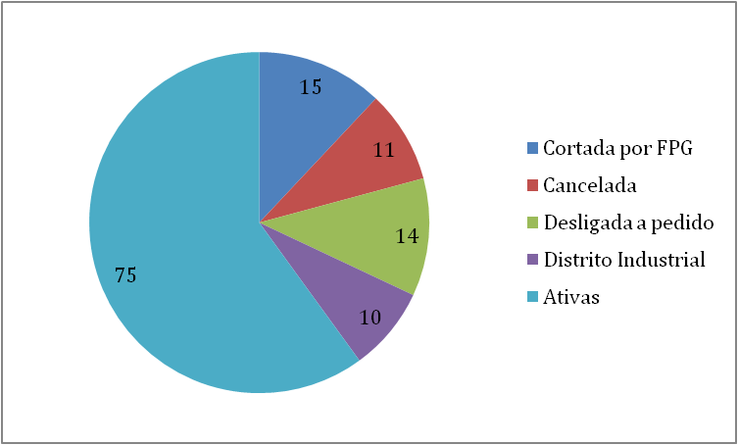
Resultados e discussão

Slide 8
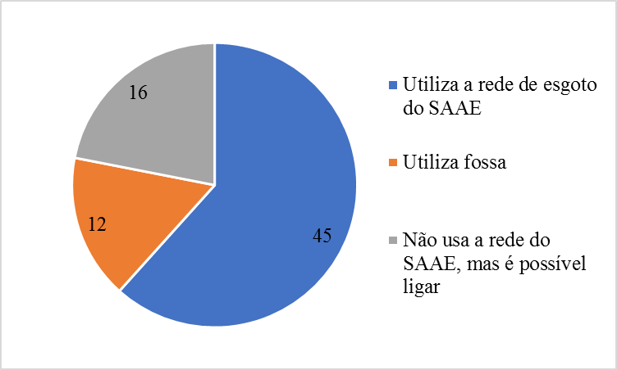
Resultados e discussão

Slide 9
Resultados e discussão
Código de ligação | Valor |  |  | Código de ligação | Valor |  |  | Código de ligação | Valor |  |  | Código de ligação | Valor
00128-9 | R$ 1.244,38 |  |  | 02716-9 | R$ 1.791,17 |  |  | 04050-1 | R$ 1.103,06 |  |  | 05075-7 | R$ 1.036,62
01805-1 | R$ 1.117,62 |  |  | 02746-6 | R$ 1.103,06 |  |  | 04061-8 | R$ 2.499,44 |  |  | 05078-1 | R$ 995,45
01934-9 | R$ 1.578,05 |  |  | 02759-9 | R$ 1.089,61 |  |  | 04326-0 | R$ 1.392,59 |  |  | 05101-1 | R$ 982,91
02138-6 | R$ 2.299,86 |  |  | 02777-1 | R$ 1.116,52 |  |  | 04338-0 | R$ 1.344,66 |  |  | 05110-2 | R$ 976,52
02203-8 | R$ 1.141,22 |  |  | 02816-7 | R$ 2.229,85 |  |  | 04362-0 | R$ 1.392,60 |  |  | 05120-1 | R$ 934,08
02205-3 | R$ 1.116,52 |  |  | 00283-2 | R$ 1.538,72 |  |  | 04379-4 | R$ 1.124,82 |  |  | 05263-9 | R$ 1.208,88
02207-9 | R$ 1.719,55 |  |  | 02885-2 | R$ 1.530,61 |  |  | 04468-5 | R$ 1.116,52 |  |  | 05346-2 | R$ 762,15
02397-8 | R$ 8.780,90 |  |  | 02978-5 | R$ 1.308,73 |  |  | 04512-0 | R$ 1.116,52 |  |  | 05800-8 | R$ 477,73
02516-3 | R$ 1.470,94 |  |  | 03157-5 | R$ 1.225,69 |  |  | 04520-3 | R$ 1.134,88 |  |  | 05806-5 | R$ 3.506,78
02602-1 | R$ 1.459,51 |  |  | 03242-5 | R$ 1.569,82 |  |  | 04527-8 | R$ 605,34 |  |  | 05886-7 | R$ 770,38
02636-9 | R$ 1.124,25 |  |  | 03524-6 | R$ 1.165,13 |  |  | 04699-5 | R$ 1.151,06 |  |  | 06001-2 | R$ 338,34
02645-0 | R$ 1.154,14 |  |  | 03650-9 | R$ 1.344,66 |  |  | 04736-5 | R$ 1.124,25 |  |  | 06141-6 | R$ 227,13
02656-7 | R$ 1.116,52 |  |  | 03666-5 | R$ 1.283,23 |  |  | 04808-2 | R$ 1.375,72 |  |  | 00634-6 | R$ 2.120,55
02695-5 | R$ 1.179,30 |  |  | 03930-5 | R$ 1.335,89 |  |  | 05072-4 | R$ 1.078,07 |  |  | 00642-9 | R$ 1.151,88
 |  |  |  | 04026-1 | R$ 1.116,52 |  |  |  |  |  |  | Total | R$ 80.300,90

Slide 10
Resultados e discussão
Código de ligação | Data da Ligação | Valor |  |  | Código de ligação | Data da Ligação | Valor |  |  | Código de ligação | Data da Ligação | Valor
00128-9 | 25/02/2008 | R$ 1.244,38 |  |  | 00283-2 | 14/02/2007 | R$ 1.538,72 |  |  | 04527-8 | 25/09/2008 | R$ 605,34
01805-1 | 01/08/2005 | R$ 1.117,62 |  |  | 02885-2 | 26/06/1996 | R$ 1.530,61 |  |  | 04699-5 | 10/12/2009 | R$ 1.151,06
01934-9 | 16/02/2007 | R$ 1.578,05 |  |  | 02978-5 | 13/02/1997 | R$ 1.308,73 |  |  | 04736-5 | 16/04/2000 | R$ 1.124,25
02138-6 | 13/09/2000 | R$ 2.299,86 |  |  | 03157-5 | 09/04/1988 | R$ 1.225,69 |  |  | 04808-2 | 12/11/2010 | R$ 1.375,72
02203-8 | 05/05/2003 | R$ 1.141,22 |  |  | 03242-5 | 13/01/1999 | R$ 1.569,82 |  |  | 05072-4 | 26/10/2011 | R$ 1.078,07
02205-3 | 20/01/2003 | R$ 1.116,52 |  |  | 03524-6 | 24/03/2000 | R$ 1.165,13 |  |  | 05075-7 | 18/10/2011 | R$ 1.036,62
02207-9 | 31/10/2001 | R$ 1.719,55 |  |  | 03650-9 | 25/09/2006 | R$ 1.815,75 |  |  | 05078-1 | 27/10/2011 | R$ 995,45
02397-8 | 29/05/2006 | R$ 8.780,90 |  |  | 03666-5 | 19/10/2000 | R$ 1.283,23 |  |  | 05101-1 | 27/12/2011 | R$ 982,91
02516-3 | 18/12/2000 | R$ 1.470,94 |  |  | 03930-5 | 04/07/2003 | R$ 1.335,89 |  |  | 05110-2 | 16/01/2012 | R$ 976,52
02602-1 | 09/06/2003 | R$ 1.459,51 |  |  | 04026-1 | 24/09/2004 | R$ 1.116,52 |  |  | 05120-1 | 06/02/2012 | R$ 934,08
02636-9 | 02/01/1995 | R$ 1.124,25 |  |  | 04050-1 | 30/12/2004 | R$ 1.103,06 |  |  | 05263-9 | 09/10/2012 | R$ 1.208,88
02645-0 | 05/01/1995 | R$ 1.154,14 |  |  | 04061-8 | 14/12/2005 | R$ 2.499,44 |  |  | 05346-2 | 04/04/2013 | R$ 762,15
02656-7 | 24/01/1995 | R$ 1.116,52 |  |  | 04326-0 | 25/08/2006 | R$ 1.392,59 |  |  | 05800-8 | 23/01/2015 | R$ 477,73
02695-5 | 24/04/1995 | R$ 1.179,30 |  |  | 04338-0 | 11/10/2000 | R$ 3.471,39 |  |  | 05806-5 | 12/01/2015 | R$ 3.506,78
02716-9 | 16/06/1995 | R$ 1.791,17 |  |  | 04362-0 | 02/02/2007 | R$ 1.392,60 |  |  | 05886-7 | 13/05/2015 | R$ 770,38
02746-6 | 16/08/1995 | R$ 1.103,06 |  |  | 04379-4 | 25/04/2007 | R$ 1.124,82 |  |  | 06001-2 | 04/01/2016 | R$ 338,34
02759-9 | 28/09/1995 | R$ 1.089,61 |  |  | 04468-5 | 28/03/2008 | R$ 1.116,52 |  |  | 06141-6 | 27/07/2016 | R$ 227,13
02777-1 | 10/11/1995 | R$ 1.116,52 |  |  | 04512-0 | 05/08/2008 | R$ 1.116,52 |  |  | 00634-6 | 18/09/2007 | R$ 2.120,55
02816-7 | 13/02/1996 | R$ 2.229,85 |  |  | 04520-3 | 01/09/2008 | R$ 1.134,88 |  |  | 00642-9 | 18/01/2001 | R$ 1.151,88
 |  |  |  |  |  |  |  |  |  | Total |  | R$ 82.898,72

Slide 11
Resultados e discussão
De acordo com a Companhia Catarinense de Águas e Saneamento (CASAN) o valor gasto para tratar 1m³ de esgoto sanitário é de R$3,97.
O consumo total das ligações que não foram cobradas pelo serviço de esgotamento sanitário foi de 65.453 m³.

Slide 12
Resultados e discussão
Foi deixado de arrecadar R$ 82.898,72.
Foram gastos o valor de R$ 259.848,41 com o tratamento.
Foi gerou o total de perda de arrecadação e de investimento de R$ 340.149,31 das residências que utilizam a rede coletora do SAAE.

Slide 13
Conclusões
Fiscalização e inspeção.
Aumento de arrecadação.
Diminuição da capacidade de investimento.

Slide 14
Referências bibliográficas
BRASIL. Constituição (1988). Constituição da República Federativa do Brasil. Brasília, DF: Senado, 1988.
BRASIL. Lei nº 11.445, de 5 de janeiro de 2007. Estabelece diretrizes nacionais para o saneamento básico; altera as Leis nos 6.766, de 19 de dezembro de 1979, 8.036, de 11 de maio de 1990, 8.666, de 21 de junho de 1993, 8.987, de 13 de fevereiro de 1995; revoga a Lei no 6.528, de 11 de maio de 1978; e dá outras providências. Diário Oficial da República Federativa do Brasil, Poder Executivo, Brasília, DF, 05 jan. 2007.
CARVALHO, Sonia Aparecida de; ADOLFO, Luiz Gonzaga Silva. O direito fundamental ao saneamento básico como garantia do mínimo existencial social e ambiental. Revista Brasileira de Direito, Passo Fundo, v. 8, n. 2, p. 6-37, out. 2012. ISSN 2238-0604. Disponível em: <https://seer.imed.edu.br/index.php/revistadedireito/article/view/286/236>. Acesso em: 19 fev. 2018. doi:https://doi.org/10.18256/2238-0604/revistadedireito.v8n2p6-37.
GALVÃO JUNIOR, Alceu de Castro (Org.) Regulação: Procedimentos de Fiscalização em Sistema de Abastecimento de Água./ Alceu de Castro Galvão Junior, Alexandre Caetano da Silva et al. – Fortaleza: Expressão Gráfica e Editora Ltda./ ARCE, 2006.
RIBEIRO, Wladimir António. O saneamento básico como um direito social. Revista de Direito Público da Economia – RDPE, Belo Horizonte, ano 13, n. 52, p. 229-251, out./dez. 2015.

Slide 15
FISCALIZAÇÃO DE COBRANÇA DE TARIFA DE ESGOTO: UM ESTUDO DE CASO DO SERVIÇO AUTÔNOMO DE ÁGUA E ESGOTO (SAAE) DE LAGOA FORMOSA/MG
Obrigada!

